Slide 1
Поиск корней произвольного нелинейного уравнения. Bisection Method
Выполнила студент гр. ПИ-1-14: Дашина Елена
Руководитель производственной практики: кандидат технических наук, профессор
Тен Иосиф Григорьевич

Slide 2
Описание проблемы
Найти корень произвольного нелинейного уравнения – ноль нелинейной функции f(x) с заданной допустимой погрешностью Tolerance не менее 1E–28 методом деления отрезка пополам (Bisection Method). Нелинейная функция f(x) имеет произвольный аналитический вид, составленный из математических функций (полиномов различных степеней, тригонометрических – sin(x), cos(x), exp(x), ln(x) и. т. д.), которая имеет математический смысл, и для которой существует хотя бы одно решение задачи.
Проблема данной задачи отражается в затрате времени и денег на дополнительных сотрудников.

Slide 3
Описание Bisection Method
Bisection Method в математике - это метод поиска корней, который многократно делит пополам интервал и затем выбирает интервал, в котором корень должен лежать для дальнейшей обработки. Это очень простой и надежный метод, но он также относительно медленный. Из-за этого его часто используют чтобы получить грубое приближение к решению, которое затем используется в качестве отправной точки для более быстрых методов сближения. Метод также называется методом двоичного поиска или методом дихотомии.

Slide 4
Диаграмма Use Case

Slide 5
Блок-схема Bisection Method

Slide 6

Функциональные требования
Система должна использовать Bisection Method для поиска корней нелинейного уравнения:
  Система должна обеспечивать ввод любых начальных числовых значений концов интервала [a; b];
  Система должна обеспечить проверку условия, что левый конец интервала меньше правого конца, то есть a < b;
  Система должна обеспечивать проверку условия $Sign(f\left(a\right))≠Sign(f\left(b\right))$. Выполнение этого условия гарантирует корректность значений, введенных начальных числовых значений концов интервала [a; b], которые являются необходимым условием для правильной работы Bisection Method;
Система должна обеспечивать возможность ввода исходных данных имеющих следующие особенности:
  Система должна обеспечивать возможность ввода аналитического выражения для любой нелинейной функции;
  Система должна проводить parsing – синтаксический анализ аналитического выражения нелинейной функции f(x) – и автоматически конструировать подпрограмму для вычисления значения этой функции для любого значения аргумента x этой функции;
  Система должна обеспечить ввод любого целого числового значения в качестве максимального допустимого количества итераций k_max;

Slide 7
Функциональные требования (продолжение)
  Система должна обеспечивать возможность ввода любых числовых значений допустимой погрешности Tolerance как в формате с фиксированной точностью “0,000000000000001”, так и в экспоненциальном формате “1e-15”;
  Система должна быть способна проверять валидность формата введенных исходных числовых данных и сообщать пользователю об ошибке в формате исходных данных;
Система должна обеспечить вывод следующих результатов решения задачи:
  Система должна обеспечить вывод результата решения задачи в виде числа x – корня нелинейного уравнения или нуля нелинейной функции;
  Система должна обеспечить вывод значения функции в этой точке f(x);
  Система должна обеспечить вывод количества итераций, которые потребовались системе, чтобы найти решение задачи с требуемой погрешностью в качестве критерия производительности системы;
  Система должна обеспечить вывод достигнутого значения погрешности решения задачи в качестве оценки точности этого метода (Bisection method);
  Система должна обеспечить невозможность какого-либо исправления вручную выходных данных системы;
Система должна обеспечить оценку производительности программы при решении задачи заданным методом (Bisection Method)

Slide 8
Выбор программных средств для реализации проекта
Среда разработки Microsoft Visual Studio 2013
Язык программирования C#

Slide 9
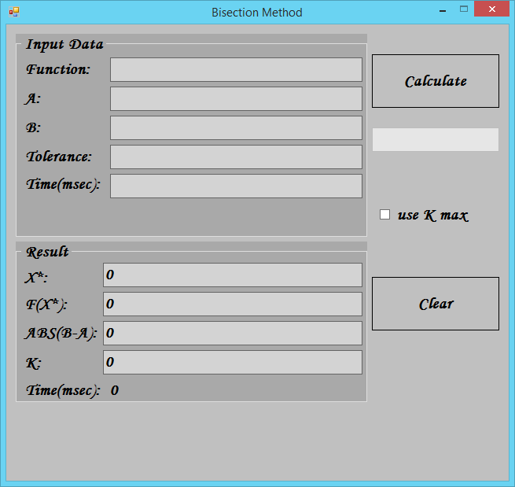
Пользовательский интерфейс

Slide 10
Заключение
В рамках выполнения задания, была разработана программа для поиска корней нелинейного уравнения с использованием Bisection Method. В результате выполнения производственной практики был изучен Bisection Method для нахождения корня нелинейного уравнения.

